Slide 1
mobileHdM
Wintersemester 2010 | 2011
Simon Lipke (sl064)
Andreas Petsch (ap042)
Orlando Schäfer (os019)

Slide 2
Motivation
„Hat schon jemand auf meinen Post in der Newsgroup geantwortet?“
„Wo ist meine nächste Vorlesung?“
„Was gibt es heute in der Mensa?“
„Wie war nochmal dein Kürzel?“

Slide 3
Unsere Ziele
Übersichtlich & Kompakt
Maximal 3 „Klicks“
Single-Sign-On
Zentrale Datenquelle
Erweiterbarkeit / Portabilität auf andere Plattformen

Slide 4





Features
Newsgroups
Mobiler Stundenplan
Speiseplan
KürzelKai
Webbackend

Slide 5
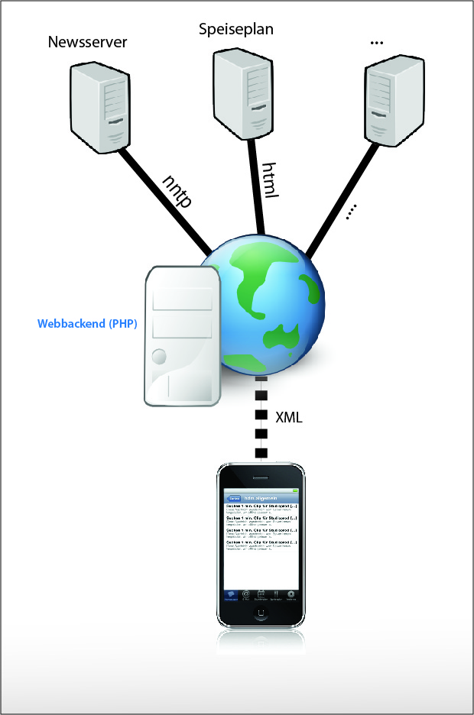
Kommunikation
Webbackend dient als Datensammler
Liefert Daten im XML-Format

Slide 6
Datenübertragung
Standardformat XML
Einfach auf dem iPhone zu parsen
Auch für andere Mobilgeräte geeignet
Einfaches Fehlerhandling

Slide 7
Webbackend
PHP
Plugin-Konzept
Einfach erweiterbar
Sammeln der Daten & Ausgabe in XML
PluginLoader kümmert sich um den Rest

Slide 8
Erstellte Plugins
LoginCheck
Newsgroups
  NNTP-Protokoll
Speiseplan
  HTML-Parser
KürzelKai
  LDAP-Zugriff

Slide 9
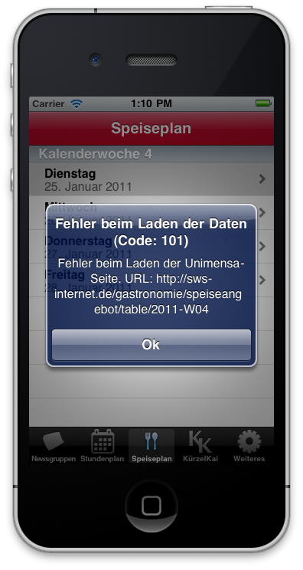
Fehlerbehandlung
Generiert automatisch XML Fehlermeldungen

Slide 10
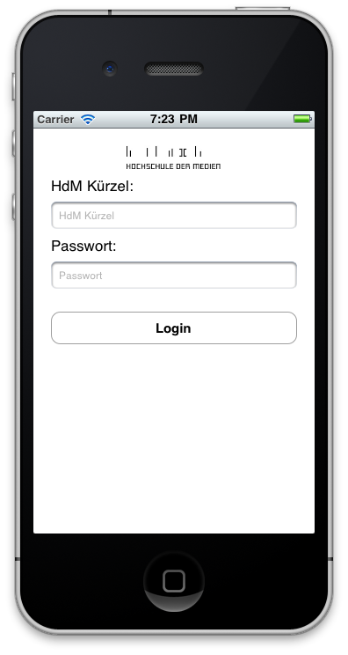
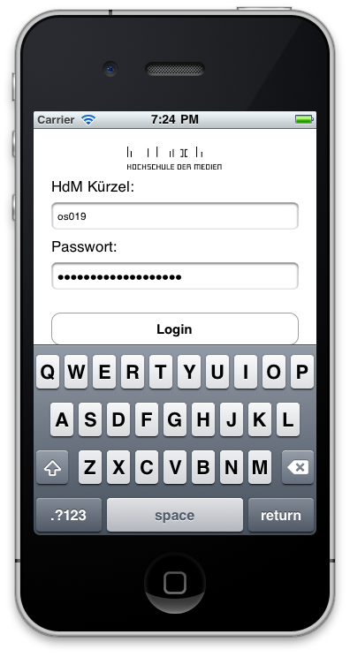
Login

Slide 11
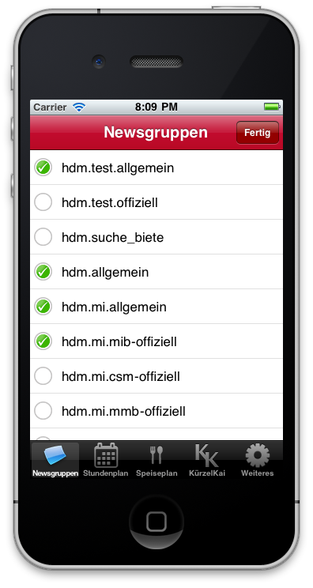
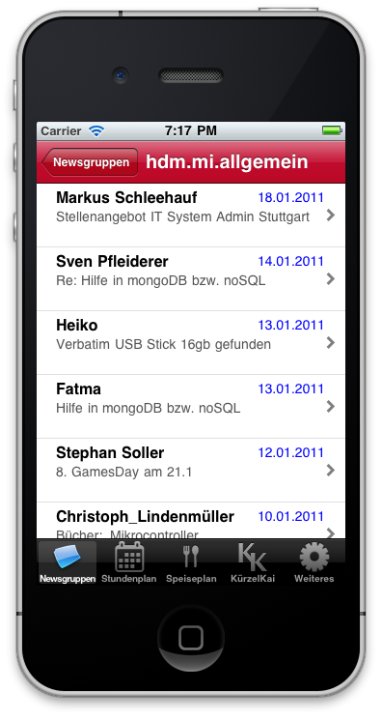
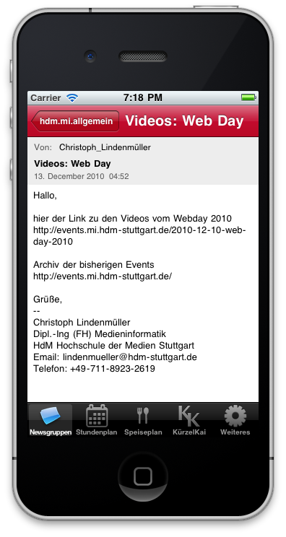
Newsgroups

Slide 12
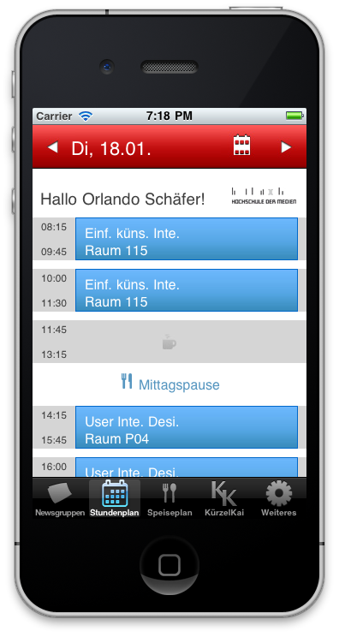
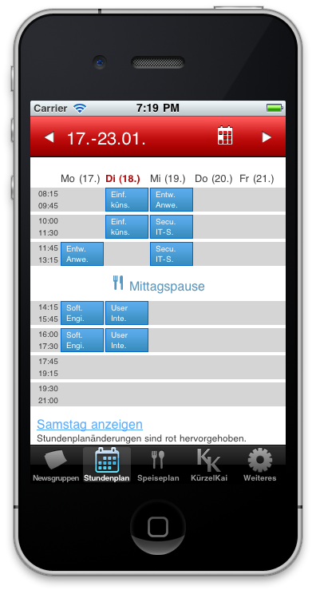
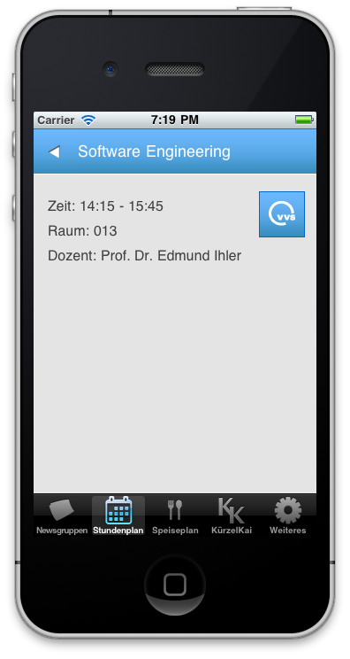
Stundenplan

Slide 13
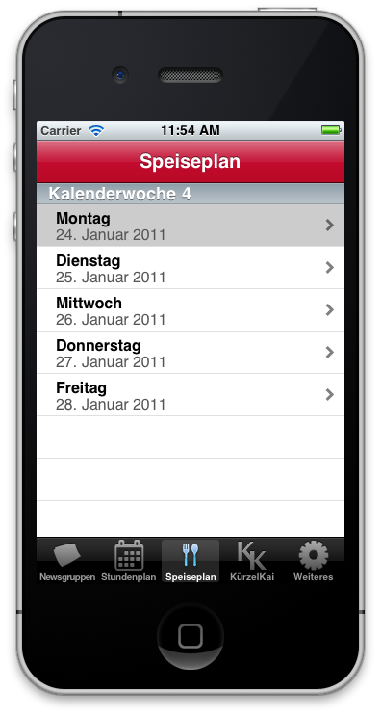
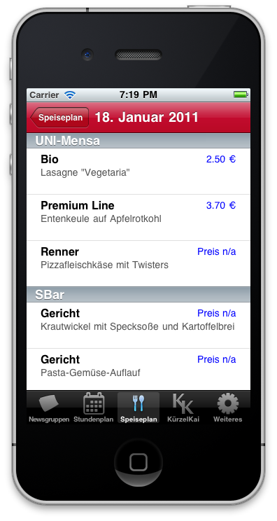
Speiseplan

Slide 14
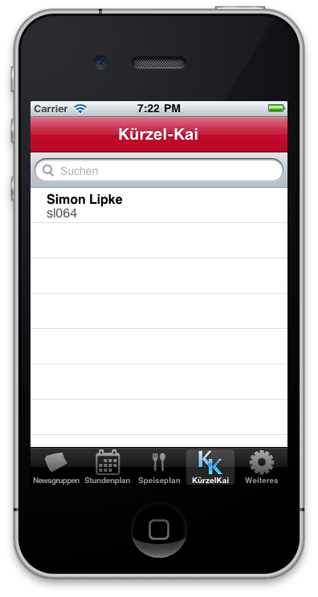
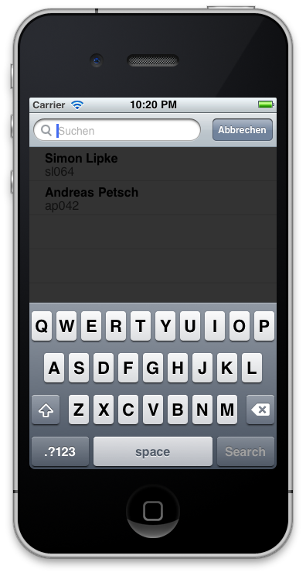
KürzelKai

Slide 15
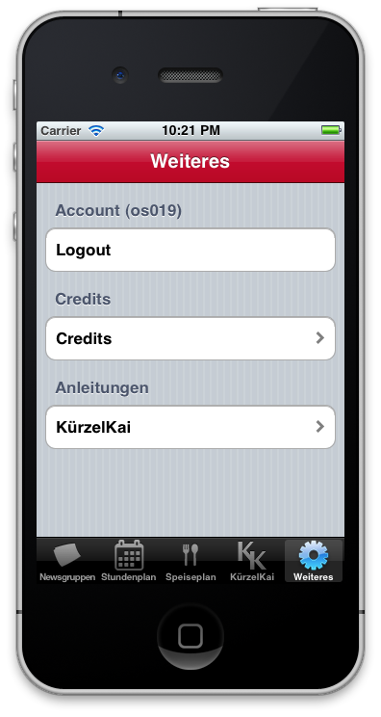
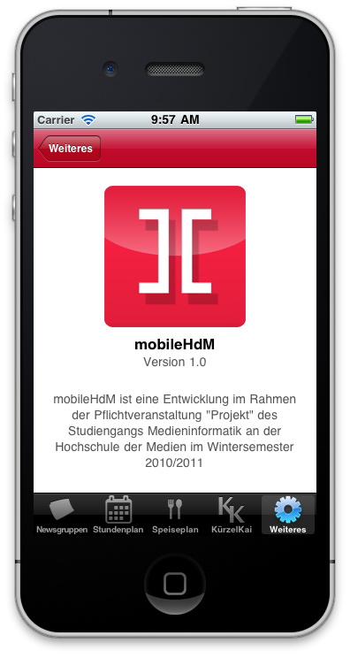
Weiteres

